Slide 1
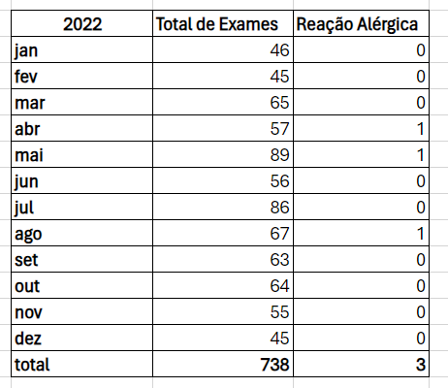
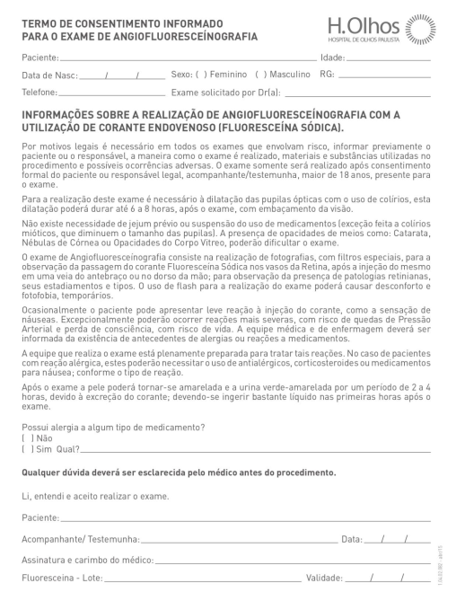
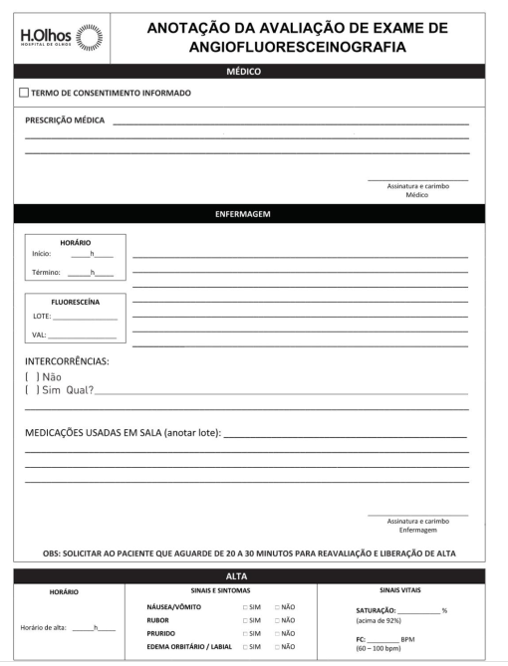
Reações adversas em pacientes submetidos à administração de 1ml de fluoresceína sódica endovenosa a 20% para o exame de angiofluoresceinografia
Salvador, Felipe Tiago; Leite, Mayra Cardoso se Souza
Holhos ABC/ Vision One SP
Introdução: A Angiofluorsceinografia por fluoresceína sódica é um exame comum que vem sendo usado desde a metade do século passado com o intuito de estudar a vascularização coroide-retiniana em doenças como retinopatia diabética, neovascularização de coróide, edema macular cistóide, coriorretinopatia serosa central, doenças oclusivas venosas e degeneração macular relacionada a idade (Alvis DL.,1985). A fluoresceína sódica é um composto com aditivos, conservantes e um corante orgânico (C20H10O5Na2). É metabolizado pelo fígado e excretado pelos rins. Eliminada em 24 horas com a urina se apresentando em um aspecto amarelo alaranjado ( Behboudi, H, 2009).
O procedimento para a realização do exame é a administração do corante através de uma veia periférica e realizadas fotografias através de equipamentos especializados em fotografia do segmento posterior.
Objetivo: Analisar as reações adversas decorrentes de pacientes submetidos a administração de 1% de corante endovenoso de fluoresceína sódica a 20% para o exame de angiofluoresceinografia sem preparo específico como jejum.
Metodologia: O estudo é um estudo retrospectivo descritivo em que foram recrutados pacientes que já realizaram o exame na rede H.olhos ABC, em 2022 foram realizados 738/pacientes exames deangiofluoresceinografia no Holhos unidade ABC sem preparação específica como jejum.
Resultados: Foram identificados 3 processos de reação alérgica ao longo do ano dos quais sintomas como náuseas e leve vermelhidão em locais do corpo em ambos os casos, os pacientes foram monitorados e liberados e após, retornando o contato por telefone pela equipe de enfermagem após dois dias do exame, onde não foram encontrados pioras nos sintomas.
Conclusão: A prevalência monitorada foi baixa, cerca de 0,4 da população estudada, constatando que o exame atualmente é um exame seguro realizado com baixa taxa de reação adversa com sintomas leves administrando 1ml, além da desobrigação de preparo específico como jejum.
Referências:
Alvis DL. Twenty-fifth anniversary of fluorescein angiography. Arch Ophthalmol 1985;103:1269
Behboudi, H., Pourhabibi, A., Heidarzade, A., & Haghbin, A. Slow versus Rapid Fluorescein Injection in Angiographic Studies for Retinal Vascular Disorders. Journal of ophthalmic & vision research, 2009;4(4), 228–231.
Tab. A : Quantidade de reações registradas ao longo do ano
Fig. A: Termo de Consentimento para realização do exame, Fig. B : Anotação Clinica do exame.

